Slide 1

Создание специализированной международной экосистемы дистанционного обучения для Международной Организации Гражданской Обороны

Slide 2




СТРУКТУРА ЭКОСИСТЕМЫ ОБУЧЕНИЯ
ЭКОСИСТЕМА ДО
Социальная сеть
Обучение
Техническая поддержка
Форум
Комью-нити
Блог
Курсы
Он-Лайн занятия
Мониторинг успевае-мости
Сервисдеск
Удалённый помощник

Slide 3
Основные задачи:
Создание единой автоматизированной платформы для взаимодействия стран участниц МОГО;
Реализация системы дистанционного обучения;
Реализация системы документооборота;
Создание и адаптация обучающих программ под нужды и требования конкретных стран с помощью репозитория типовых учебных модулей, позволяющих конструировать курсы из отдельных модулей;
Развитие международных связей, благодаря организации профессионального комьюнити – социальной сети.
Notes:
В наши дни окружающая среда, включающая все научно-технические достижения, а в первую очередь информационно-телекоммуникационные, является базисным элементом, определяющим процесс познания для человека.

Slide 4



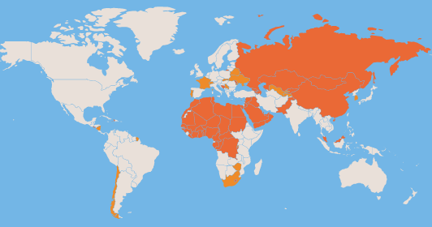






Структура Системы МОГО
ГОЛОВНОЙ УЧЕБНЫЙ ЦЕНТР
КООРДИНИРУЮЩИЙ ЦЕНТР
Обучение
Управление
Взаимодействие
Обучение
РЕГИОНАЛЬНЫЕ УЧЕБНЫЕ ЦЕНТРЫ
Тунис Иордания Камерун Южная Осетия Абхазия Приднестровье
МОГО
Notes:
Структуру экосистемы обучения можно представить в виде следующей схемы:
Экосистема обучения облегчает сотрудничество между обучаемыми и обучающими, является идеальной средой для реализации современной модели обучения и коммуникаций между членами сообщества за счет эффективного использования информационных технологий.

Slide 5
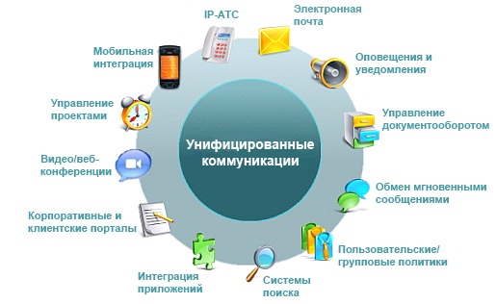
Единая Коммуникационная платформа
Основана на открытом ПО ;
Независим от глобальных корпораций и политических решений;
Имеет связи с популярными социальными
сетями

Slide 6
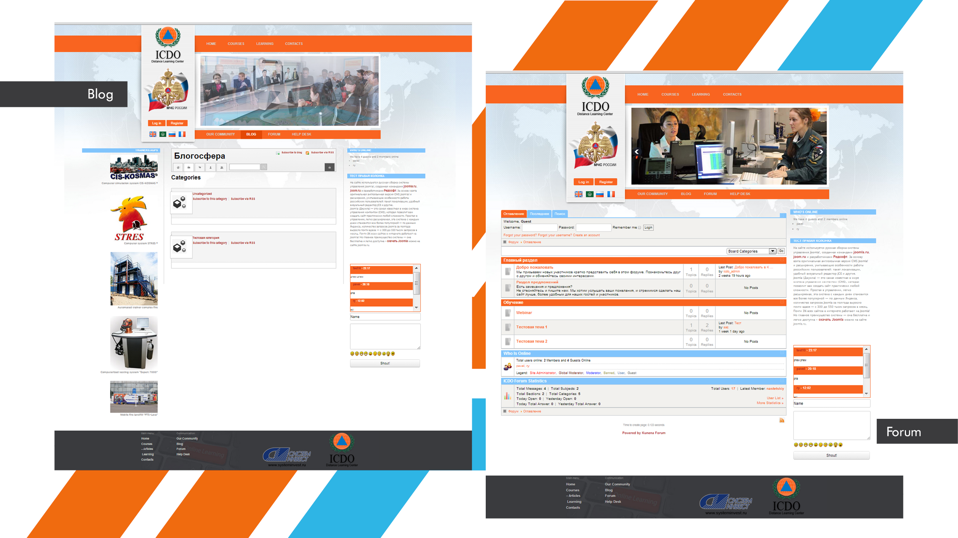
Общение
Notes:
В любой экосистеме живые организмы взаимодействуют с любым другим объектом в их совместной окружающей среде. В соответствии с этим положением, экосистема обучения, входящая в состав механизма получения знаний и навыков, относится к интегрированной образовательной среде. Все составляющие этой среды - студенты, курсанты, преподаватели, администраторы, коллеги по работе и просто друзья - взаимодействуют друг с другом.

Slide 7
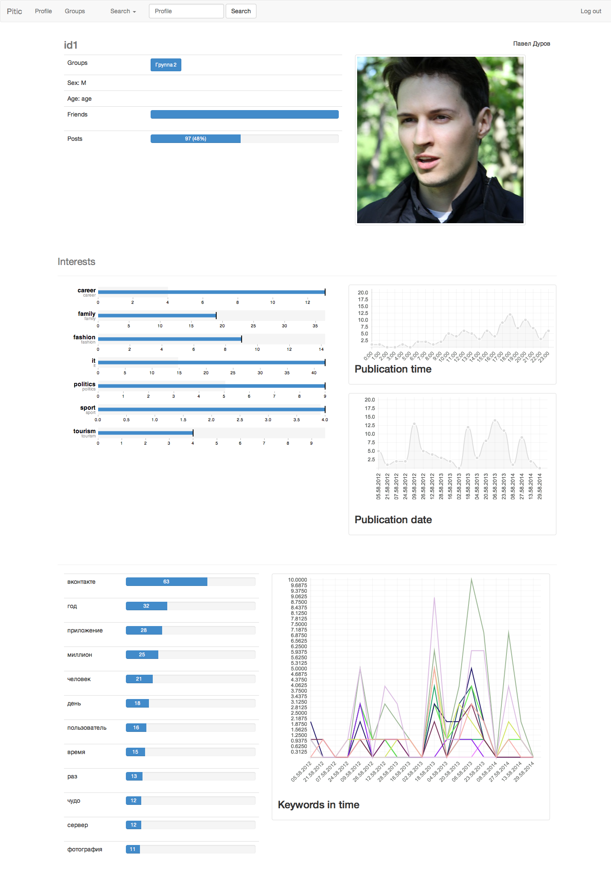
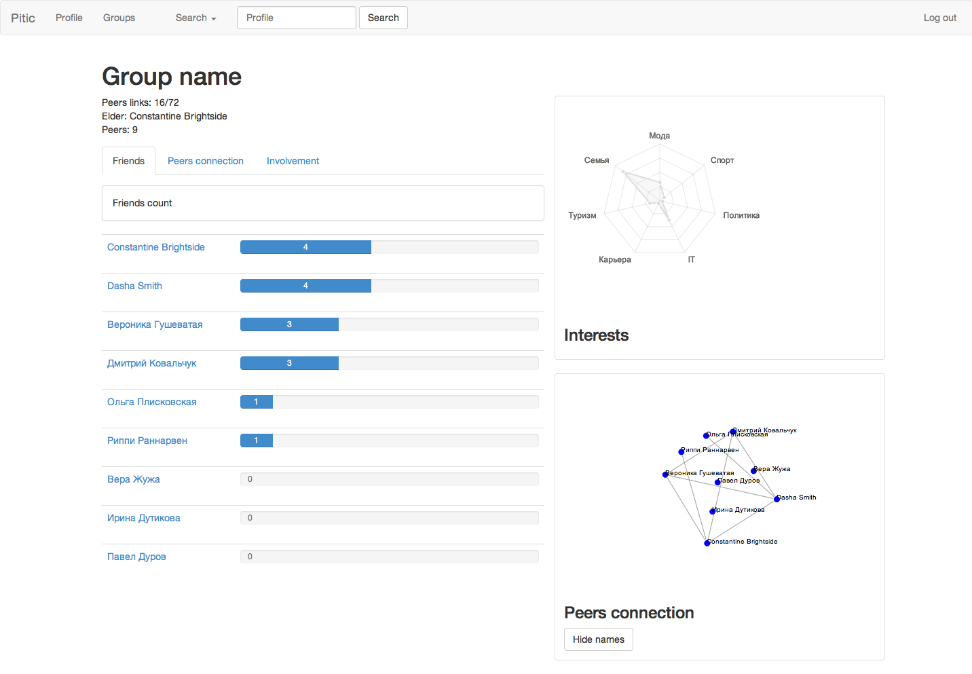
АНАЛИЗ ПОЛЬЗОВАТЕЛЕЙ
Notes:
Электронное обучение гармонично внесло новинку в образовательный сектор, помогло изменить наш взгляд на приобретение знаний и умения. Благодаря современным информационным технологиям, электронные средства обучения все глубже внедряются в классическое образование.

Slide 8
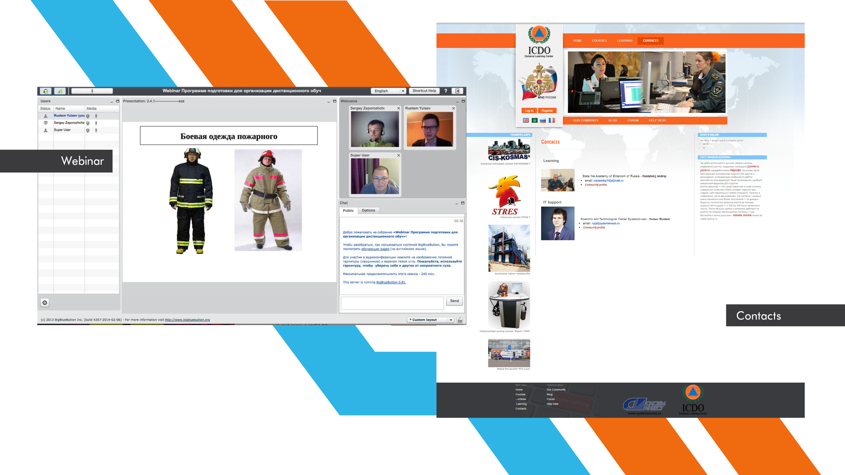
Вебинар
Notes:
Взаимодействие выстраивается посредством множества инновационных продуктов, технологий, методик обучения и других элементов экосистемы. При этом вместо обмена энергией между компонентами природной экосистемы в экосистеме обучения происходит обмен знаниями, умениями и любой другой информацией, содержащей элементы обучения.

Slide 9
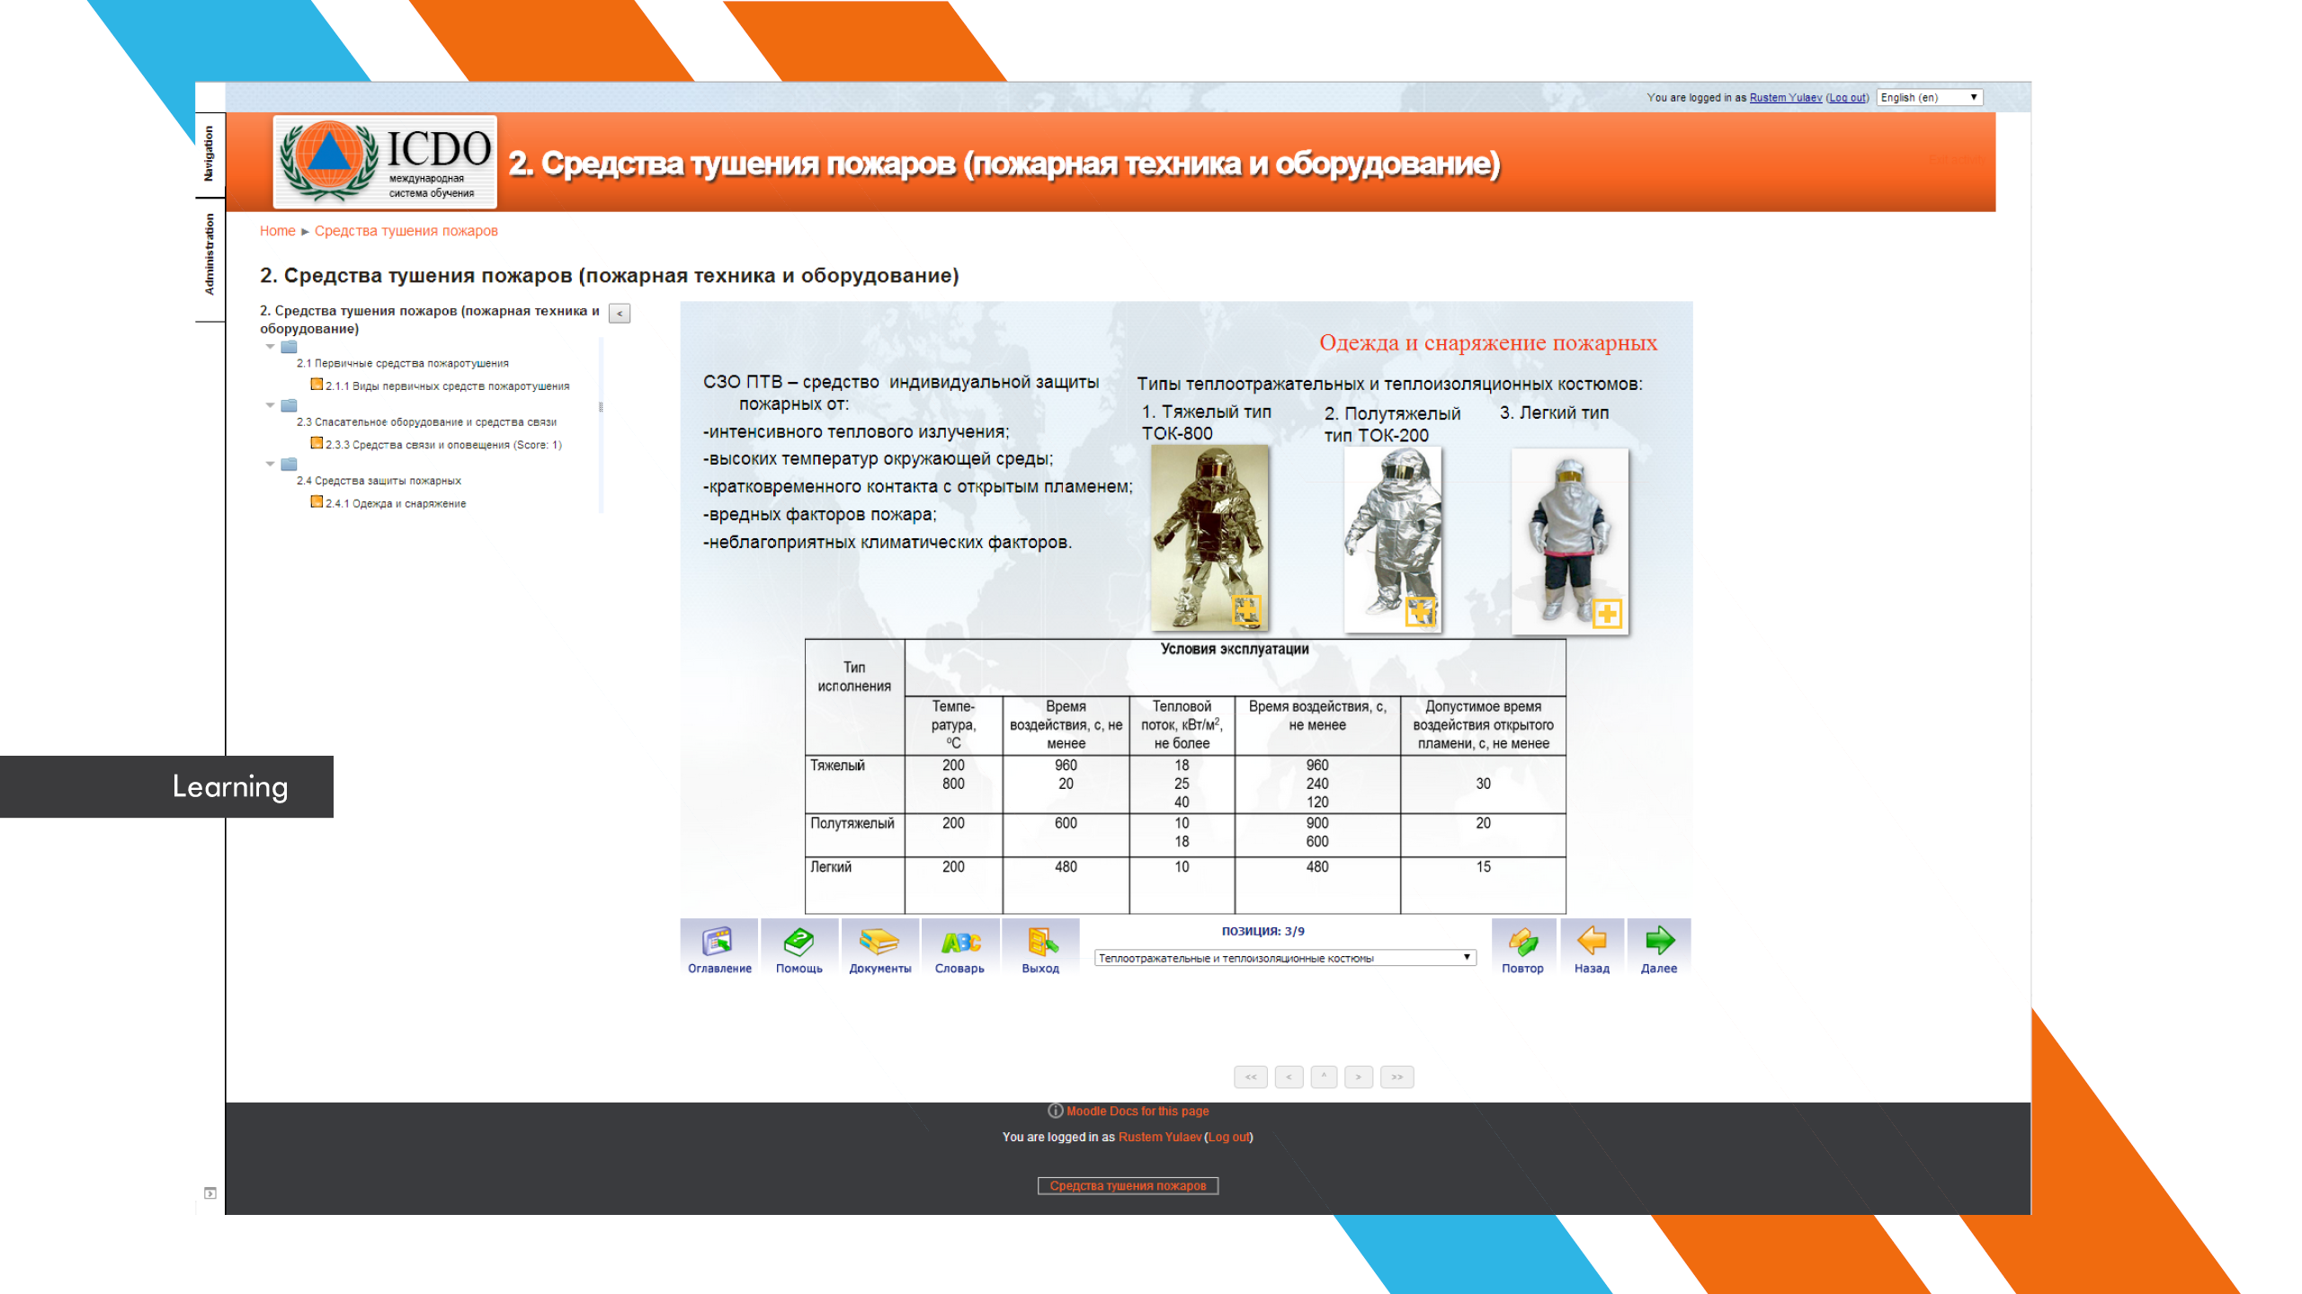
Дистанционные курсы
Notes:
Электронное обучение гармонично внесло новинку в образовательный сектор, помогло изменить наш взгляд на приобретение знаний и умения. Благодаря современным информационным технологиям, электронные средства обучения все глубже внедряются в классическое образование.

Slide 10
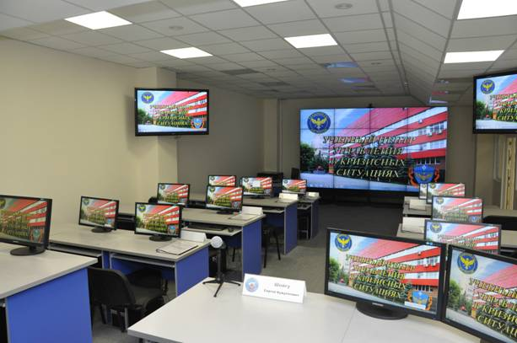
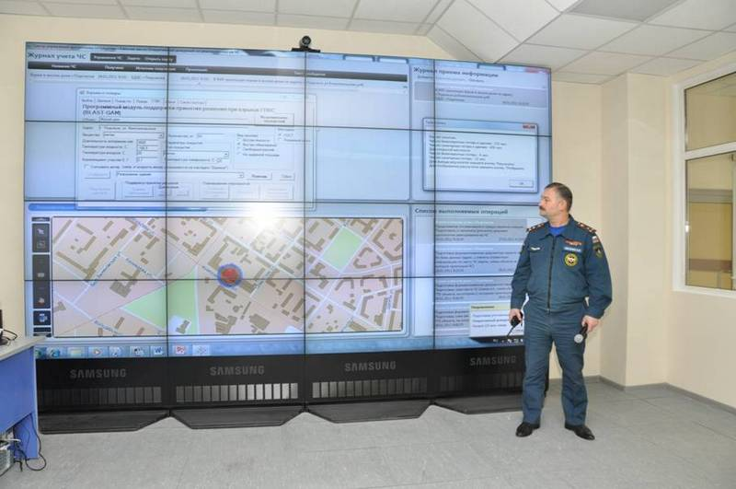
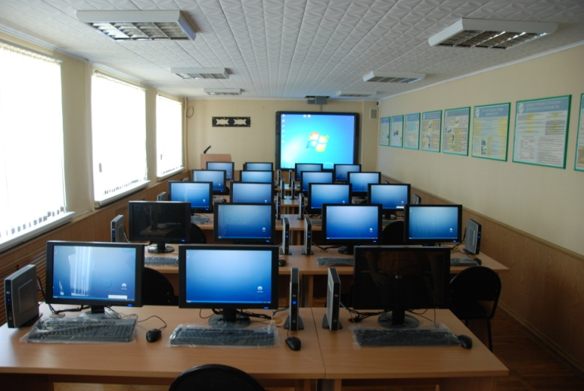
Классы дистанционного обучения (Москва)
Notes:
В единую интерактивную систему интегрированы:
Высокопроизводительный сервер;
Специализированная операционная система, оптимизированная для выполнения программного обеспечения Портала;
интерактивная доска компании Promethean;
Ультракороткофокусный проектор Promethean расположенный на расстоянии 20 см от интерактивной доски, что практически полностью решает проблему с “тенью”;
Компьютер преподавателя с интерактивным дисплеем;
20 рабочих мест слушателей.

Slide 11
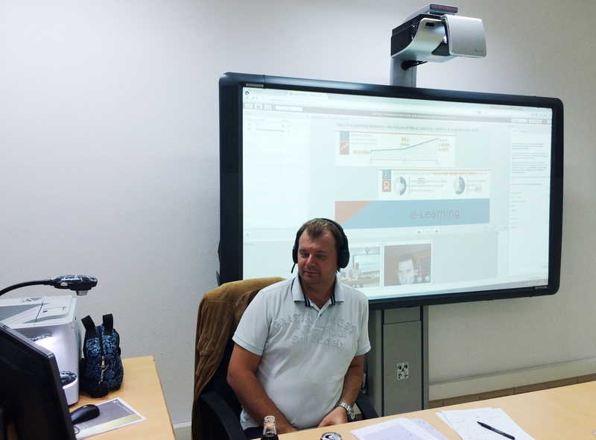
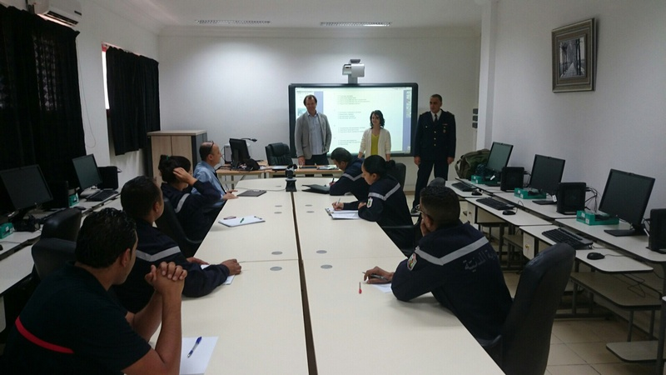
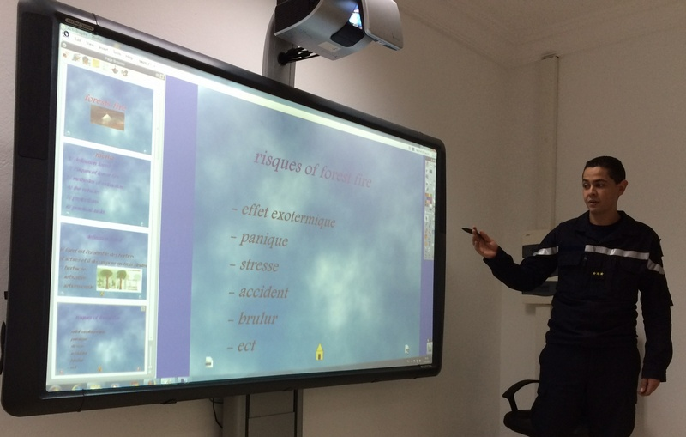
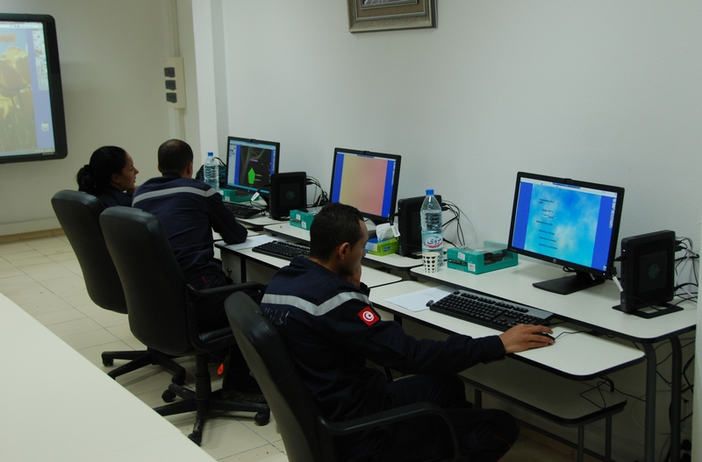
Класс дистанционного обучения (Тунис)
Notes:
Экосистема обучения облегчает сотрудничество между обучаемыми и обучающими, является идеальной средой для реализации современной модели обучения и коммуникаций между членами сообщества за счет эффективного использования информационных технологий.

Slide 12
ЗАО «НТЦ Системинвест»
115280, Москва, ул. Велозаводская, 4
E-mail: info@systeminvest.ru
+7 (495) 565-35-60
http://www.systeminvest.ru

